Slide 1
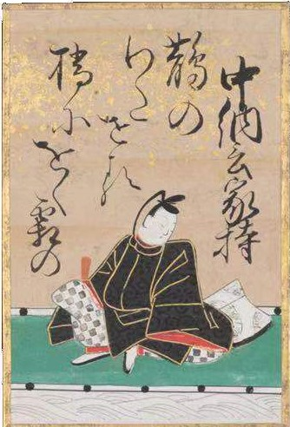
第六課 七夕
かささぎの渡せる橋におく霜の
白きを見れば夜ぞ更けにける
大伴家持
胡 文海

Slide 2
どうして七夕（たなばた）と呼ぶの？
日本では機で織った布を祖霊や神にささげたり、税として収めたりしていました。旧暦の7月はお盆や稲の開花期、麦などの収穫期にあたります。そこで、お盆に先立ち祖霊を迎えるために乙女たちが水辺の機屋にこもって穢れを祓い、機を織る行事が行われていました。水の上に棚を作って機を織ることから、これを「棚機」（たなばた）といい、機を織る乙女を「棚機つ女」（たなばたつめ）と呼びました。やがてこの行事と乞巧奠が交じり合い、現在のような形に変化していきました。そして、７月7日の夕方を表して七夕（しちせき）と呼ばれていたものが、棚機（たなばた）にちなんで七夕（たなばた）という読み方に変わっていったのです。

Slide 3
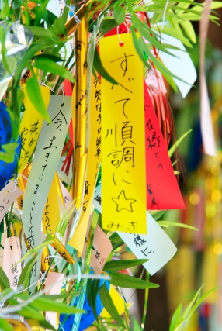
吹き流し：織姫の織り糸を表しており、五色を用いて魔除けの意味もあります。 紙風船かくす玉に五色の紙テープを適当な長さに切って貼りつけます。
網飾り：魚を捕る網を表しています。豊年豊作大漁の願いを込めて飾ります。
折鶴：長寿を願い、長寿のシンボルである鶴を折り紙で折ります。
神衣（かみこ）：紙の人形（着物）を飾ると、裁縫が上達し、着るものに困らなくなるといわれています。災いを人形に移すという意味もあります。
財布（巾着）：金運上昇を願い、折り紙で折ったり、本物の財布を下げたりします。
くずかご：ものを粗末にしないという意味で、七夕飾りを作る時に出た紙くずを、折り紙のかごに入れてつるします。

Slide 4
行事：恒例として事を執り行うこと。
伝統行事
年中行事
年末/年始の行事
学校の行事
春节是我国的传统节日之一。
春節は我が国の伝統行事の一つです。
虽然都称之为传统节日，但有从中国传来的，也有日本自古以来就有的。
一口年中行事と言っても、中国から伝来したもの、古くから日本の民俗に根ざしているものなどがあります。

Slide 5
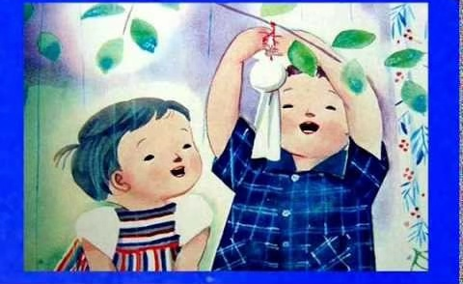
つるす：（他）吊るす。吊り下げる。ぶら下げる。
把相机挂在脖子上。
首からカメラを吊るす。
把晴天娃娃挂在屋檐上。
てるてる坊主を軒先に吊るします。
把横幅挂在墙上进行宣传。
壁に横断幕を吊るして宣伝する。

Slide 6
まつわる：（自）からみつく。付き纏う。深く関連する、絡む。
有关这个摩天轮有一个传闻，据说情侣乘坐后就会分手。
この観覧車にまつわる噂によると、カップルがもし一緒に乗ったらすぐ別れちゃうんだって。
有关猫的谚语。
猫にまつわる諺。
她的鬼魂一直缠在他身边。
彼女の霊はいつも彼の身辺に纏わりかかっている。
柴门上缠绕着藤曼。
柴扉（さいひ）に蔓草が纏わっている。

Slide 7
追い出す：（他）追い立てて外へ出す。関係を断つ。追い払う
把狗赶出家门。
犬を家の外へ追い出す。
把叛徒赶走。
裏切者を追い出す。
把附在妲己身上的狐狸精驱走。
妲己に付き纏っている化け狐を追い出す/追い払う。

Slide 8
～てやる
给孩子买了辆新的自行车，第二天就被偷走了。
子ともに新しいチャリを買ってやったら、翌日盗まれてしまった。
今年又给住在东京的弟弟寄了些家乡的特产。
東京の弟に今年も実家の名物を送ってやった。
我真想一脚把他踢飞。
彼をマジで蹴っ飛ばしてやりたい。
工资这么低的公司，随时都想给辞了。反正世界这么大我想去看看。
こんな給料の安い会社、いつでも辞めてやる。世界は広いから、もっと見てみたい。
A：你死了算了！
B：你要是那么说，我就死给你看看。
A：あんたなんか死ねばいいのよ。
B：そんなに言うんなら、ほんとに死んでやる。

Slide 9
現す・現れる
月が雲間から姿を現した。
月が雲間から現れた。
東の空に太陽が姿を現した。
東の空に太陽が現れた。
（注意：姿を現す＝現れる。）
感冒出现发烧症状。 風邪が発熱の症状を現す。
事件全貌展现了出来。 事件が全容を現す。
表す（他）
悲しみを顔に表す。

Slide 10
で/てならない（感情、感觉、欲望）
对于将来会如何，感到特别不安。
将来がどうなるか、不安でならない。
禁不住想起伴我度过青春年华的北海道的群山。
青春時代を過ごした北海道の山々が思い出されてならない。
特别点击昨天考试的结果。
昨日のテストの結果がきになってならない。
注：
この本はつまらなくてならない。（✖）表示属性或评价
この本はすごくつまらない。
区别：てしかたがない
赤ちゃんが朝から泣いてならない。（✖）
赤ちゃんが朝から泣いて仕方がない。

Slide 11
かける
掛ける
懸ける
架ける
賭ける

Slide 13
～たとたん（に）
①後ろに意志（×）
②後件はマイナスの事、瞬間的な変化が多い。
③前半と後半には何かしらの関係性がある。
＊彼はお酒を飲んだとたんに性格が変わる。
＊好久不见家人，一见到就不禁流下泪来。
ずっと家族に会っていなかったから、家族の顔を見たとたんに涙が出た。
＊他一结婚之后，就不再和朋友去喝酒了。
彼は結婚したとたんに、友達と飲みに行かなくなった。

Slide 14
～（か）と思うと／～（か）と思ったら
①前件がおこってからすぐに後件が起こることを言う。前半と後半では反対の事柄が来る。
②後件意志（×）。
③話者自身については使えない。
例：
＊彼は怒ったかと思うと笑い出した。
＊教室に入ったと思うとすぐにトイレへ駆け込んだ。
＊彼女は空港に着いたと思うとパスポートを取りに帰った。

Slide 15
～か～ないかのうちに
①～たらすぐに、必ず前件が終わってから後件を行う。
②後件に意志性の文は基本的に不可だが、「てください」のみ可能な場合がある。
③自分の事には使える。
④「すぐに」族の中で、特に直後あるいは同時であることを強調する。
例：
＊観客は映画が終わるか終わらないかのうちに、席を立った。
＊卵が固まるか固まらないかのうちに、取り出してください。

Slide 16
～が早いか
①た形の方が使用頻度は低い。
②同時性を強調する。
③後件は意志的なものがいい。
例：
＊彼女は食べるものが決まっているから、店に入るが早いか、いつもメニューを見ないで注文する。
＊川で溺れている子供を見るが早いか、彼は走り出した。

Slide 17
そばから
①マイナスの事によく使う。話者の不満・避難の気持ちを表す。
②た形の方が多く用いられる。
例：
＊あのパン屋は作ったそばからパンが売れるほど人気があって、なかなか食べられない。
＊聞いたそばから忘れる。
次第
①話者自身の意志、ビジネスやり取りなどによく用いられる。
②文末に過去形は不可。
例：分かり次第、連絡いたします。
お決まり次第、すぐ動きます。

Slide 18
なり
①前件の状況・状態のまま後件に移る、次の行為に移る。
②後件はマイナスが多い。意志表現は不可。
例：
＊さっきまで降っていなかったのに、家を出るなり降り始めた。
＊新宿駅に着くなり迷った。
やいなや
意志表現は不可。前件すぐに後件をする。
例：
＊彼は部屋に入るや否や、すぐに仕事を始めた。
＊ジムさんはお母さんの顔を見るや否や、泣き出した。

Slide 19
許す（他）
許可、認める
面会が許される。 アフリカに行くことを許してくれた。
子供のわがままを許す。
罪や過失などを咎めないこと。
どうか私を許してください。
謝って許されるなら警察なんていらんよ。
警戒や緊張を緩める。
気を許す。 心を許した友。

